Slide 1
Слагаемые обучения математике в старшей школе.
Преемственность и теоретическая база

Slide 2



Вебинары, сентябрь – декабрь 2020
Работа
с теоретическими конспектами
Система обучения математике
с использованием теоретических конспектов.
Функции и графики. Свойства функции
Задачи с параметрами.
Решение вероятностных задач.

Slide 3


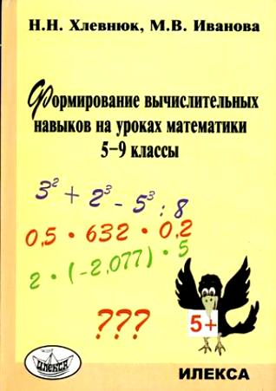
Вебинары, май – июнь, 2021
Слагаемые обучения математике
Преемственность и
теоретическая база (18.05).
Систематизация и обобщение
учебного материала (27.05).
3. Итоговые формы
интеллектуальной работы (10.06)

Slide 4
Принципы обучения
Технологичность применения методов обучения.
Здоровьесбережение: минимум затрат ученика и учителя.
Продуктивность: максимум результата.
Мотивация, интерес к познанию.
Простота и доступность реализации методики.
Открытость и прозрачность: «Ученик знает, куда его ведут на пути знаний».
Психологическая свобода,
отсутствие тревожности.

Slide 5
Преемственность в обучении
обеспечение связей между отдельными сторонами, этапами и ступенями обучения;
расширение и углубление знаний, приобретаемых на предшествующих этапах обучения;
овладение основными идеями, подходами к решению широкого класса задач.

Slide 6
Преемственность: овладение основными идеями и подходами
Предметный тезаурус.
Методологические линии в математике.
Сквозные (универсальные) методы решения.

Slide 7
Идеи развития и познания математики
Идеи познания математики
Единицы знаний восходят
к общим идеям развития и познания математики
Знание 4
Знание 3
Знание 1
Знание 2
Методологические линии
Порядка действий
и последней операции.
2. Взаимно обратных действий.
3. Равенства.

Slide 8
Порядок действий и последняя операция
Алгоритмы решения задач.
Профилактика ошибок.
Анализ работы и самоконтроль.
Сокращение
дробей
Порядок действий
и последняя операция
Правильность вычислений
Решение уравнений
Выражение величины
из формулы
Преобразование
графика функции

Slide 9
Порядок действий
1. Выражение переменной из равенства: последовательное применение обратных операций к последнему действию
2. Построение графиков функций: применение прямых операций, начиная с первой.
Точное исполнение алгоритма –
залог верного решения

Slide 10
Классы | Линия взаимно-обратных действий
Нач. школа | Обратная операция, обратная задача
5-6 классы | Взаимно-обратные действия (разложить многочлен на множители – представить выражение в виде многочлена)
7-11 классы | Взаимно-обратные операции и действия ( возведение в степень – извлечение корня), обратные задачи, обратные теоремы (свойства и признаки), обратная функция
Прогнозирование новых знаний,
Усвоение сложных понятий:
корня n-й степени, логарифма,
обратных тригонометрических функций.

Slide 11
Обратные операции и обратные функции
Разрешение сложных вопросов:
нахождение ОДЗ логично вытекает
из теории обратных операций

Slide 12
Математические равенства
Тождества
Функции
Формулы
Уравнения
Способствует пониманию смысла каждого равенства.
Формирует навыки проверки и самоконтроля.
Ведёт к усвоению теории
равносильности уравнений и неравенств

Slide 13
Свойства числовых равенств
Теория преобразования уравнений
Обе части верного числового равенства можно….
Осознание применения одной и той же операции
к обеим частям уравнения
Логарифмирование обеих частей уравнения.
Возведение в степень.
Применение тригонометрических функций.

Slide 14
Преемственность
Работа по преемственности с позиции овладения основными идеями и подходами к решению способствует:
формированию прочных и устойчивых знаний,
формированию УУД,
реализации цели «Учись учиться»,
Формированию научного подхода к познанию в целом.

Slide 15
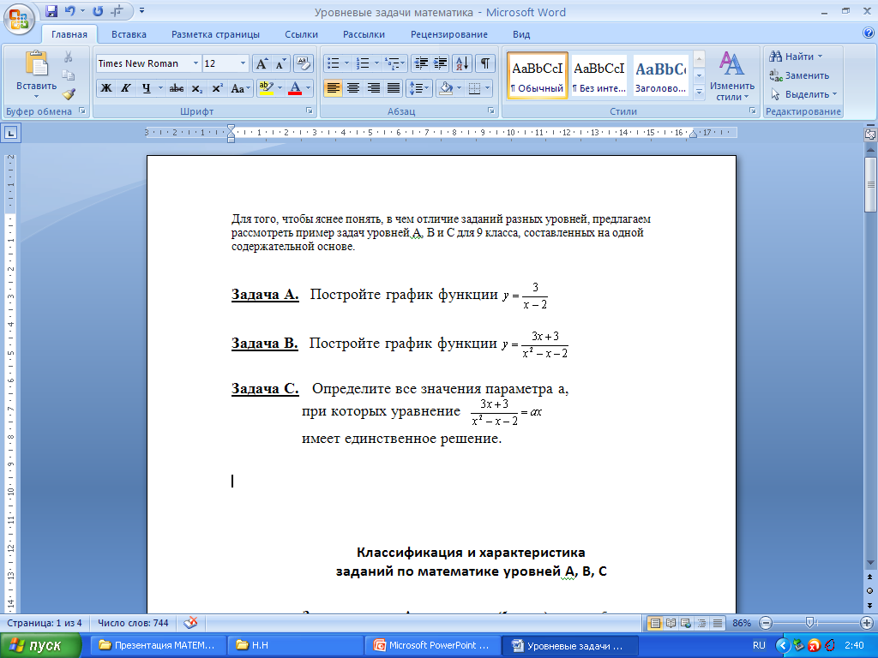
Уровневые задания по математике
Задания по алгебре, 9 класс
Какие знания и умения нужны ученику для решения?

Slide 16
Задача уровня А
Задача
Постройте график функции
Для выполнения ученик должен:
1) знать алгоритм решения базовой задачи,
2) исполнить алгоритм.

Slide 17
Задача уровня B
Задача
Постройте график функции
Для выполнения
ученик должен:
1) Составить алгоритм решения,
2) Исполнить алгоритм, свести задачу к базовой задаче (уровня А)
3) решить базовую задачу.

Slide 18
Задача уровня C
Задача
Определите все значения параметра а, при которых уравнение
имеет единственное решение.
Для выполнения
ученик должен:
найти идею решения,
2) изобрести новый (для ученика) подход к решению,
3) составить алгоритм и успешно реализовать его.

Slide 19
Соотношение между
количеством задач и временем
С
С
В
В
Время
А
А
Уровень сложности задач

Slide 20
Роль устного счета
Формирование навыка решения базовых задач – подготовка к серьёзной математической работе
Устный счет способствует формированию навыков:
оперативности выполнения операций,
точности, внимательности, аккуратности.
Устный счет способствует повышению:
темпа и качества мышления,
мотивации обучения,
ответственности в достижении результата.

Slide 21
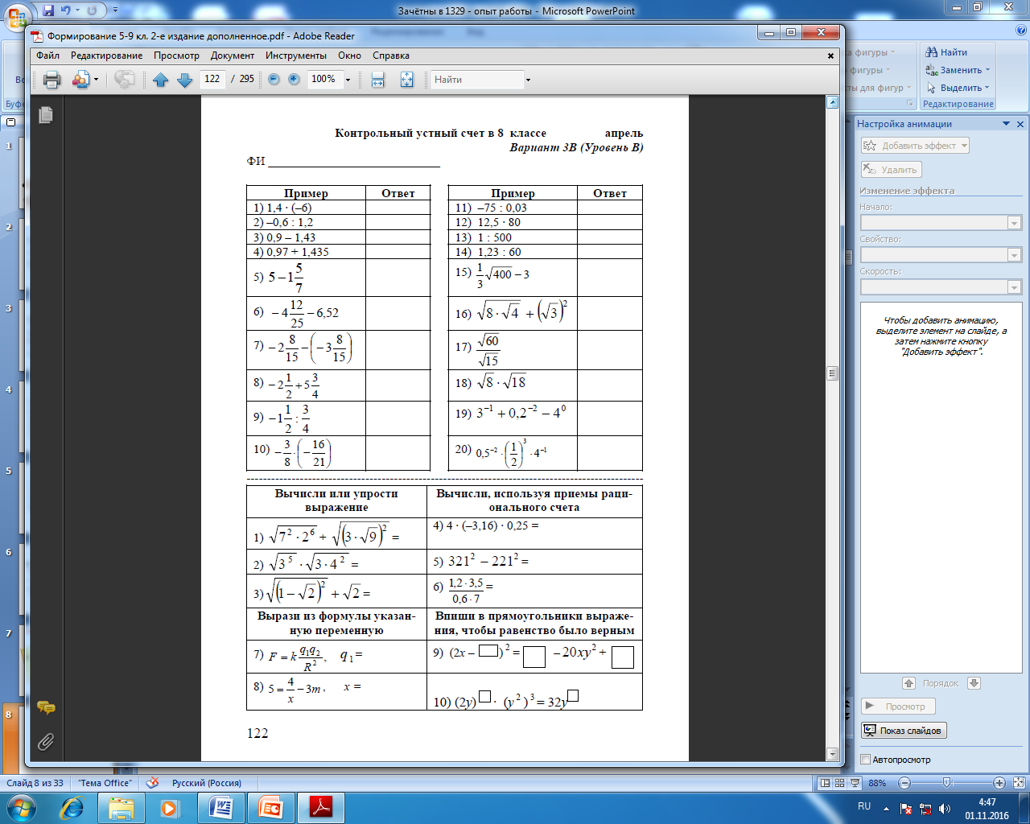
Вариант КУСа 5-9 кл.

Slide 22
Роль устного счёта в 10-11 кл
Формирование навыка решения базовых задач – подготовка к серьёзной математической работе
Содержание тестов –
в соответствии с тематическим планированием.
Включают 3 части:
1) вычисления на базе 7-9 кл.;
2) проверка ЗУН текущей темы;
3) проверка теории, методов решения,
организация сквозного повторения.

Slide 23
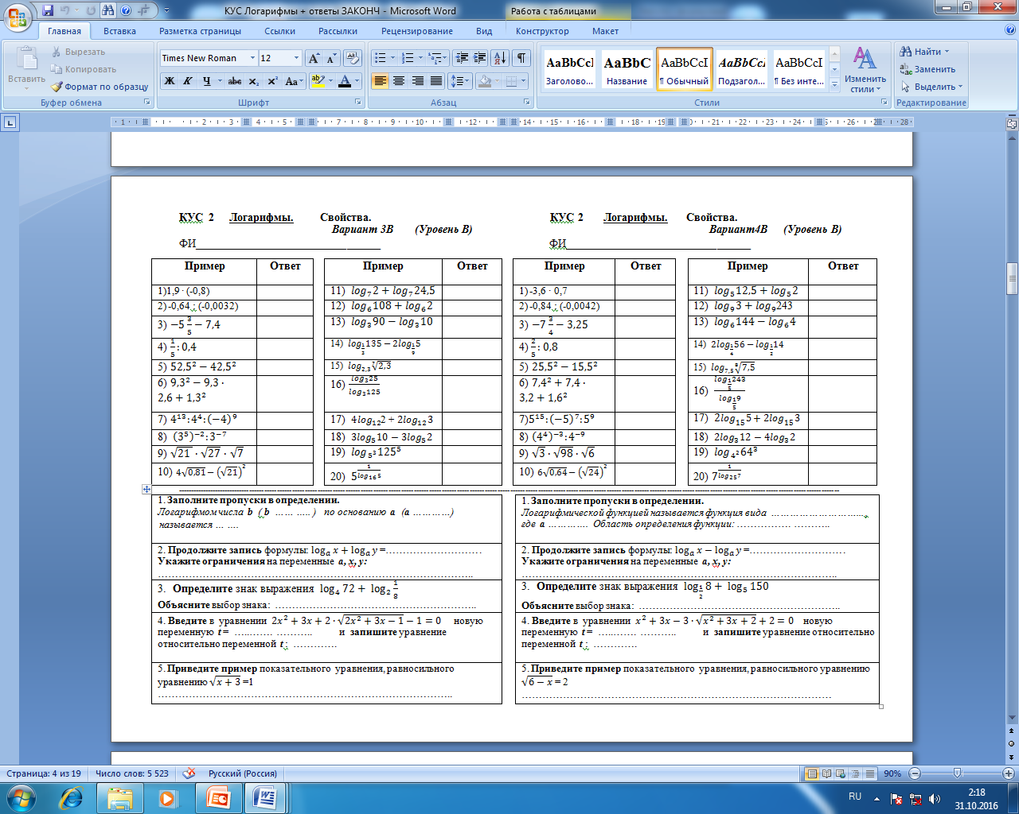
Вариант КУСа 10-11 кл.
1-я часть
2-я часть

Slide 24
Вариант КУСа 10-11 кл.
3-я часть

Slide 25
Формулировки 3-й части КУСов 10-11 кл.
Дайте определение…., заполните пропуски …
Продолжите запись формулы…
Определите знак выражения…
Укажите два ближайших целых числа, сравните, оцените…
Приведите пример ….
Найдите ОДЗ выражения,
Определите свойство функции…..
Укажите значения параметра…
Представьте число а в виде….
Являются ли уравнения равносильными?
Назовите общий вид неравенства, укажите способ его решения….

Slide 26
Составляющие части пособия
Тематические КУСы
Тренажеры.
Справочные материалы.
Методические рекомендации.
Ответы.

Slide 27
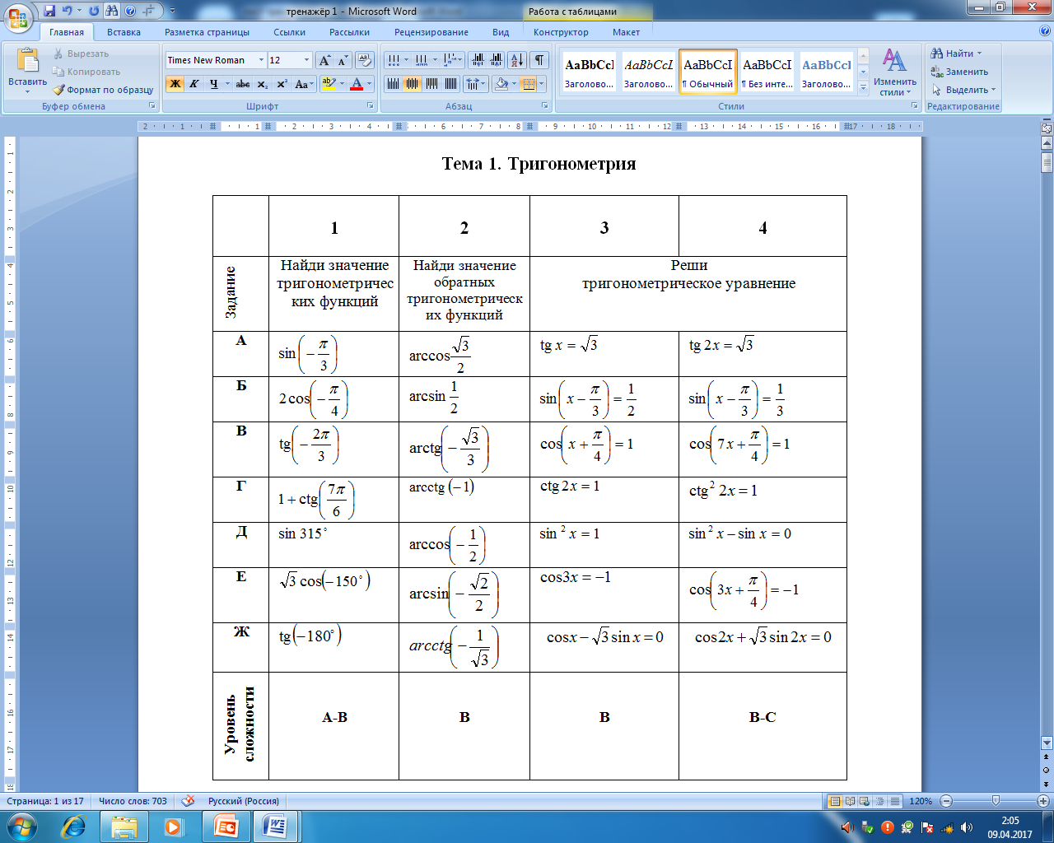
Тренажёр 1. Тематические упражнения

Slide 28
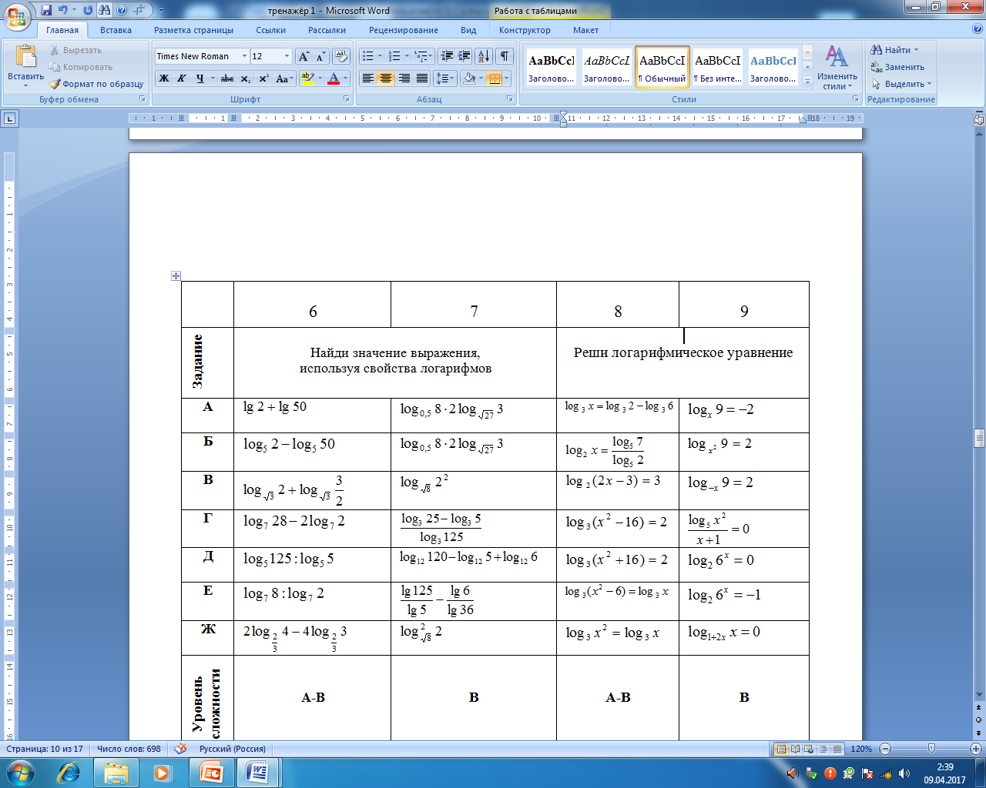
Тренажёр 1. Тематические упражнения

Slide 29
Тренажёр 2. Вопросы сквозного повторения
Квадратный трехчлен и квадратичная функция.
Примеры функции, уравнения, неравенства.
Свойства функции.
Функции, уравнения, неравенства с параметрами.
Сквозные методы решения уравнений и неравенств.

Slide 30
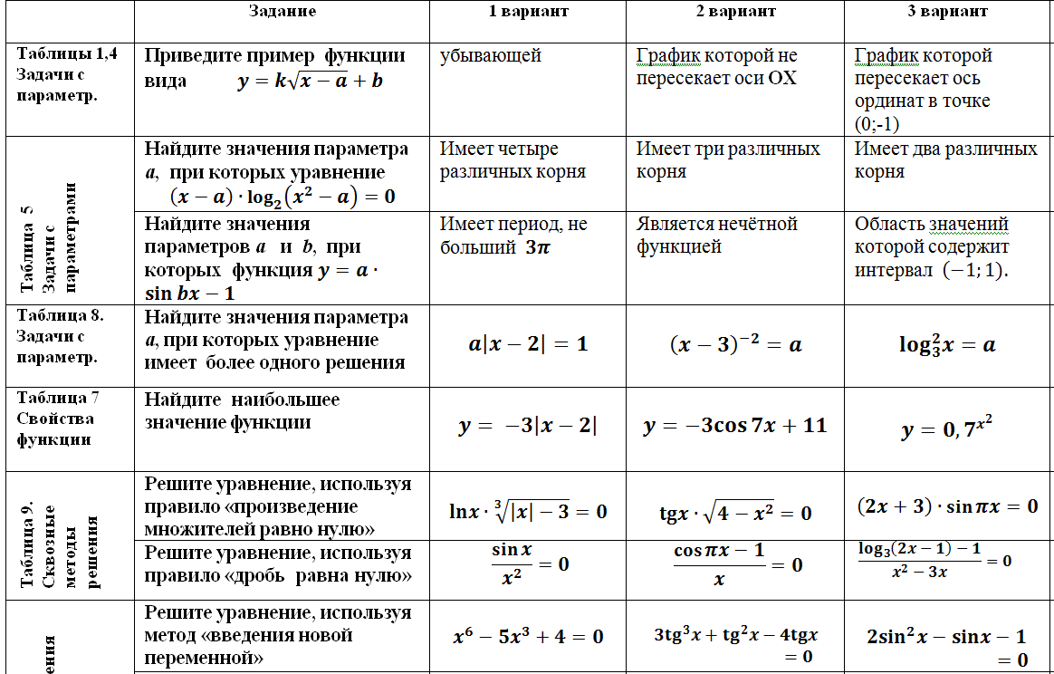
Тренажёр 2. Вопросы сквозного повторения

Slide 31
Принципы применения устного счёта
Нужно – организовать систематическую работу.
Приоритетно – выполнение 1-й части.
Обязательно – проведение работы над ошибками.
Главное – осуществить самостоятельность выполнения.
Хорошо – разрешить пересдачу теста в случае неудовлетворительной отметки
Важно – применять разноуровневый
и индивидуальный подход при выполнении КУСов

Slide 32
Применение КУСов
Объективно оценивает качество знаний;
способствует формированию прочных знаний;
позволяет разнообразить формы работы;
повышает мотивацию к предмету;
сближает уровни преподавания учителей и требования к обучающимся;
способствует адаптации учеников в случае перехода от одного учителя к другому;
повышает эффективность обучения.

Slide 33
Развитие умений преобразования
и решения уравнений и неравенств
Классификация по типам выражений, уравнений, неравенств и функций (линейные, квадратные, …, , иррациональные, …).
Развития предметного языка,
формирование понятий
и «многослойных» определений.
Единый подход к решению уравнений и неравенств с использованием теории числовых равенств и неравенств.
Работа с ОДЗ выражений, учёт ограничений.
вида

Slide 34

Преемственность и теоретическая база
Систематизация и обобщение учебного материала

Slide 35
Спасибо за внимание и сотрудничество.
Успехов в изучении и обучении!

Slide 36
Наши социальные сети

